Slide 1

Исполнение бюджета Комиссаровского сельского поселение за 2015 год

Slide 2
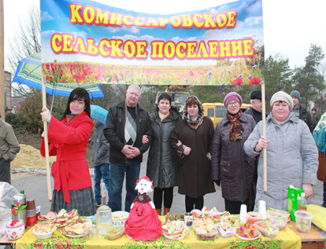
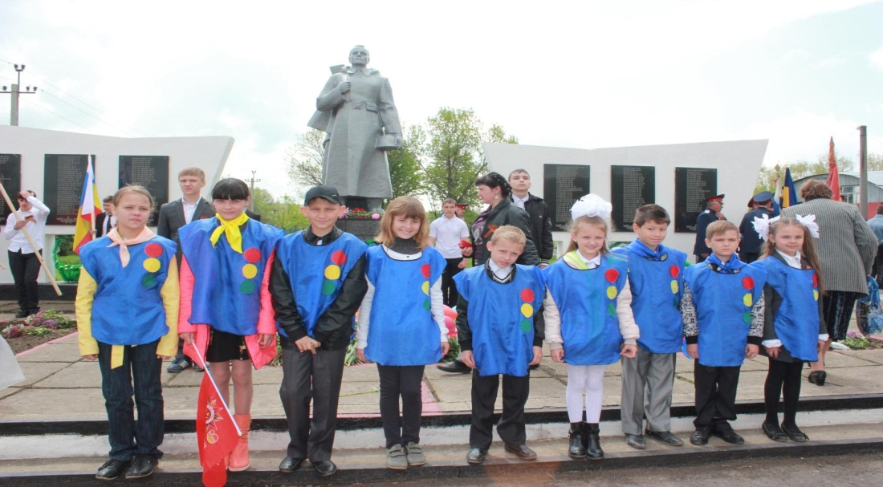
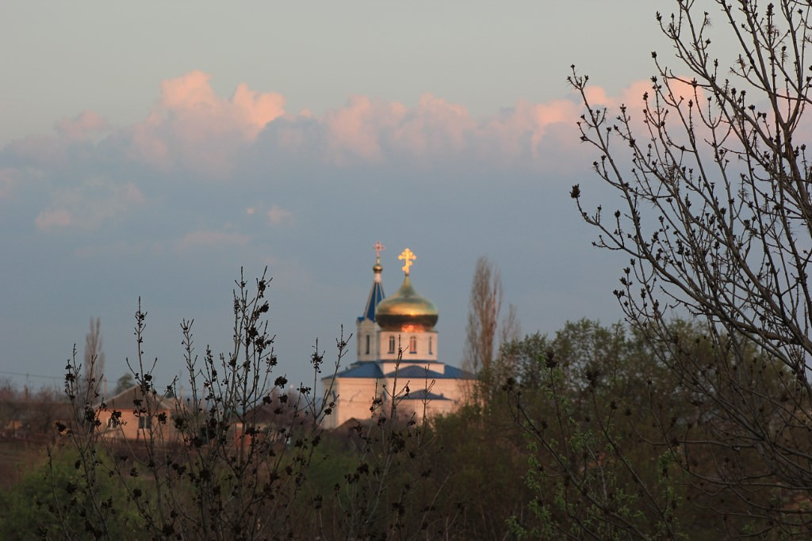
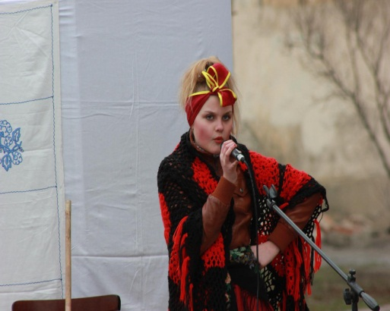

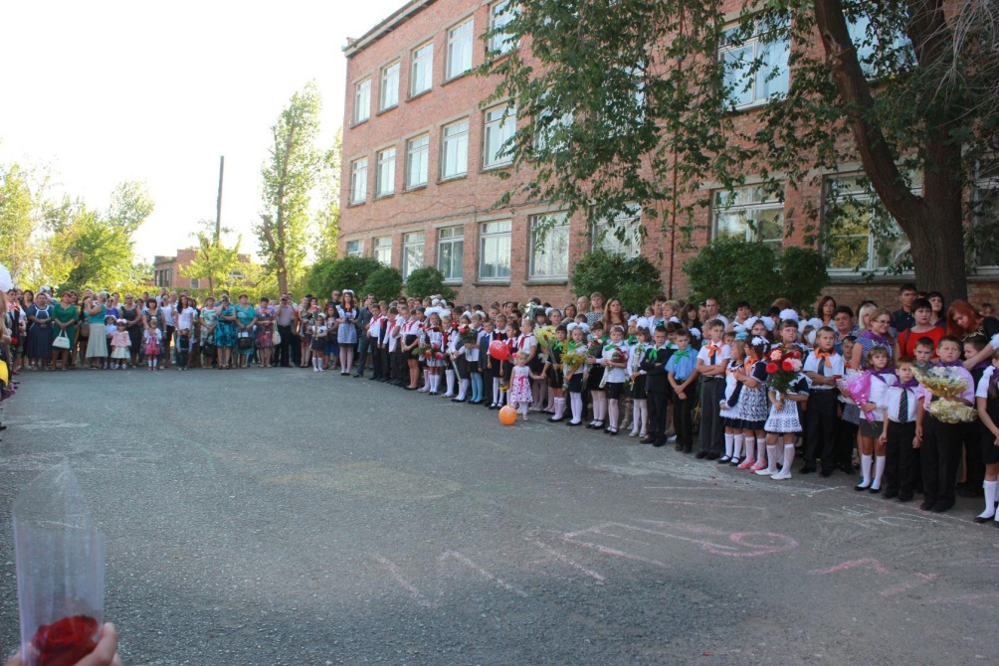
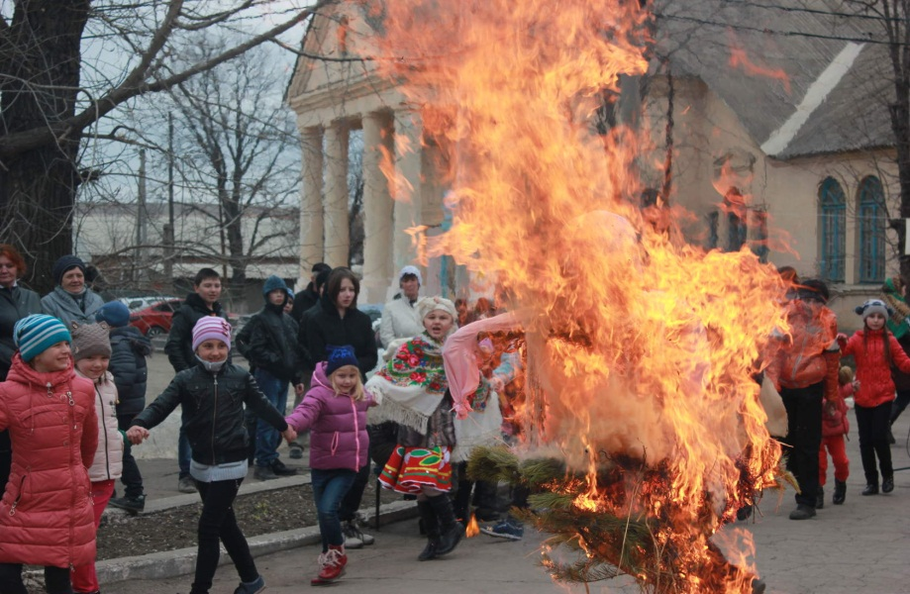

Slide 3
Доходы бюджета
Налоговые доходы
Неналоговые доходы
Безвозмездные поступления
Поступившие в бюджет

Slide 4
Расходы бюджета выплачиваемые из бюджета денежные средства
Исполнение бюджета Комиссаровского сельского поселения за 2015 год обеспечено по предусмотренным Бюджетным кодексом Российской Федерации единым правилам организации бюджетного процесса с соблюдением установленных им процедур и ограничений, в том числе по объему дефицита бюджета.

Slide 5
Итоги исполнения бюджета за 2015 год

Slide 6
Динамика поступления доходов в бюджет поселения

Slide 7
Собственные доходы поселения

Slide 8
Безвозмездные поступления поселения за 2015 год

Slide 9
Исполнения бюджета поселения по расходам

Slide 10
Расходы поселения на культуру

Slide 11
Динамика поступления дохода и расхода бюджета поселения

